Slide 1


VERSO IL NUOVO
SISTEMA MUSEALE REGIONALE
AVVIO DEI TAVOLI TERRITORIALI
Bologna, 21 ottobre 2019
VERSO IL NUOVO
SISTEMA MUSEALE REGIONALE

Slide 2
VERSO IL NUOVO
SISTEMA MUSEALE REGIONALE
IL BACKGROUND
Il decreto ministeriale 113/2018 avvia il Sistema Museale Nazionale, con l’adozione dei Livelli uniformi di qualità (LUQ) dei musei e la disciplina del rapporto con le regioni.​
Le Regioni in cui è attivo un sistema di riconoscimento basato su livelli di qualità equiparabili ai LUQ rientrano nell'art. 4: i musei accreditati a livello regionale sono automaticamente accreditati a livello nazionale;​
La Giunta Regionale dell'Emilia-Romagna, con delibera 1450/2018, recepisce i LUQ come adeguamento degli standard regionali del 2003.​
L'IBC, con il convegno dell'8 aprile 2019, avvia il Sistema museale regionale dell'Emilia Romagna.​

Slide 3
VERSO IL NUOVO
SISTEMA MUSEALE REGIONALE
I NUOVI LUQ
Continuità dei contenuti rispetto alla definizione degli standard precedenti.
Accorpamento in tre macro ambiti: 1. Organizzazione, 2. Collezioni, 3. Comunicazione e rapporti con il territorio.
Inserimento di obiettivi di miglioramento molto articolati e diversificati.
Aggiornamento del linguaggio.
Adeguamento dei requisiti al contesto attuale (es. nuove figure professionali, comunicazione digitale, accessibilità).
Maggior attenzione ai rapporti con il territorio, con il territorio e con gli stakeholder.

Slide 4
VERSO IL NUOVO
SISTEMA MUSEALE REGIONALE
Il SISTEMA MUSEALE REGIONALE
È un sistema:
>> Aperto
>> Partecipato
>> Integrato sul territorio
Costruito in 3 fasi:
>> Conoscere / rappresentarsi
>> Condividere /Collaborare
>> Crescere / migliorare

Slide 5
VERSO IL NUOVO
SISTEMA MUSEALE REGIONALE
GLI OBIETTIVI
Promuovere la partecipazione e la condivisione
Agevolare la messa in rete di risorse e idee
Favorire lo scambio di buone pratiche e di competenze
Crescere in termini qualitativi
Migliorare la qualità dei servizi
OBIETTIVI
2019-2021

Slide 6
VERSO IL NUOVO
SISTEMA MUSEALE REGIONALE
IL METODO
Un governance partecipativa
Coordinamento istituzionale
Coordinamenti tematici
Coordinamenti territoriali

Slide 7
STATO DELL’ARTE DEL
NUOVO SISTEMA DI ACCREDITAMENTO
VERSO IL NUOVO
SISTEMA MUSEALE REGIONALE

Slide 8
VERSO IL NUOVO
SISTEMA MUSEALE REGIONALE
IL SISTEMA DI ACCREDITAMENTO
COSA STA FACENDO IL MIBACT
Il Mibact è in procinto di rilasciare la piattaforma che consentirà a tutti i musei di collegarsi e di usufruire di vari servizi formativi e informativi. La piattaforma ministeriale verrà utilizzata dalle Regioni disciplinate dall'art.5 per procedere alla valutazione dei musei da accreditare al Sistema museale nazionale, ma potrà anche essere usata dalle regioni dell’art.4.
COSA STANNO FACENDO LE REGIONI
La Regione Emilia-Romagna, in accordo con altre regioni disciplinate dall'art. 4, sta valutando se utilizzare per l'accreditamento la piattaforma ministeriale o procedere con l'attivazione di una propria piattaforma interoperabile con quella del Mibact.
Entro il 2020 la Regione Emilia-Romagna procederà all’avvio dell’accreditamento dei musei.

Slide 9
ANALISI DELLE RISPOSTE AL FORM DI PARTECIPAZIONE
(distribuito l'8 aprile 2019)
VERSO IL NUOVO
SISTEMA MUSEALE REGIONALE

Slide 10
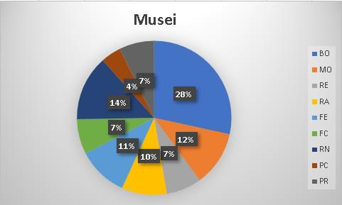
Sono stati ricevuti e analizzati circa 100 questionari
VERSO IL NUOVO
SISTEMA MUSEALE REGIONALE

Slide 11
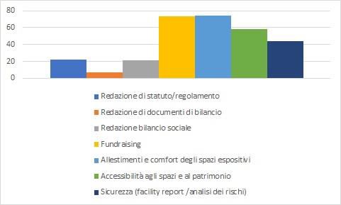
All’interno del macro ambito
Organizzazione quale tema si desidera approfondire?
VERSO IL NUOVO
SISTEMA MUSEALE REGIONALE

Slide 12
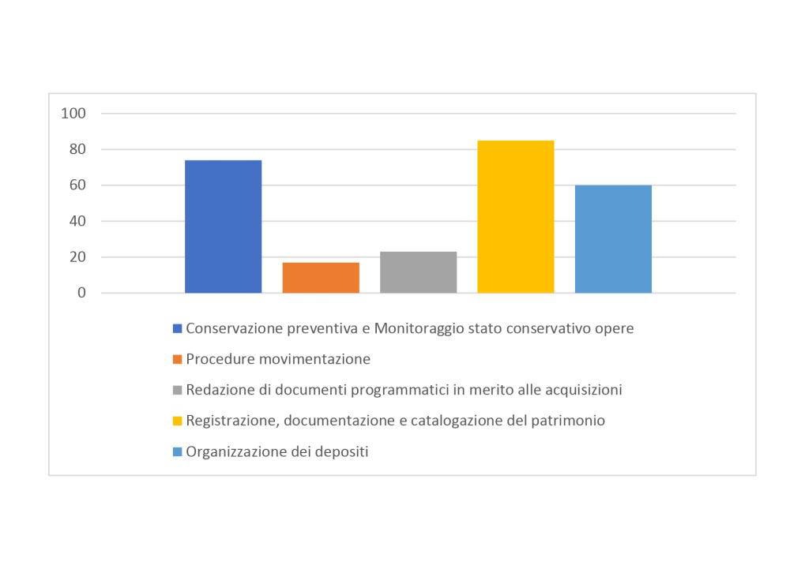
All’interno del macro ambito
Collezioni quale tema si desidera approfondire?

Slide 13
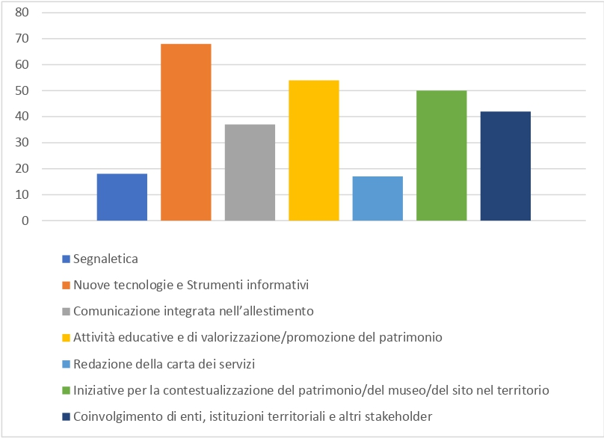
All’interno del macro ambito
Comunicazione e rapporti con il territorio quale tema si desidera approfondire?
VERSO IL NUOVO
SISTEMA MUSEALE REGIONALE

Slide 14
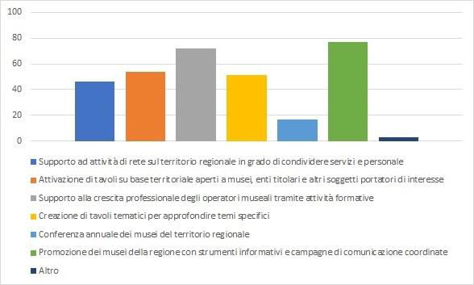
Quali azioni di supporto alla realizzazione del sistema museale potrebbe svolgere IBC?
VERSO IL NUOVO
SISTEMA MUSEALE REGIONALE

Slide 15
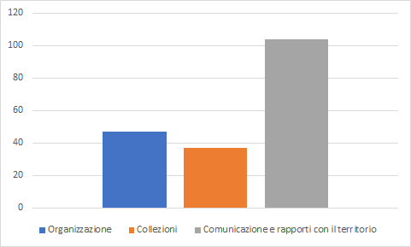
A quale macro ambito desiderate contribuire?
VERSO IL NUOVO
SISTEMA MUSEALE REGIONALE

Slide 16
SISTEMA MUSEALE
E RETI TERRITORIALI
VERSO IL NUOVO
SISTEMA MUSEALE REGIONALE

Slide 17
LUQ E RETI
STANDARD MINIMI (SM)
OBIETTIVI DI MIGLIORAMENTO (OM)
VERSO IL NUOVO
SISTEMA MUSEALE REGIONALE
MACRO AMBITO «ORGANIZZAZIONE»
4. Attività
4.3 Piano annuale delle attività
- Partecipazione a progetti di rete anche con il coinvolgimento delle “comunità patrimoniali”, così come definite dalla Convenzione di Faro (OM)
4.4 Piano annuale delle attività educative
- Partecipazione a progetti di rete (OM)

Slide 18
LUQ E RETI
STANDARD MINIMI (SM)
OBIETTIVI DI MIGLIORAMENTO (OM)
VERSO IL NUOVO
SISTEMA MUSEALE REGIONALE
5. Personale
- Individuazione formale delle seguenti figure, eventualmente anche in condivisione con altri istituti (SM);
5.1 Direttore
5.2 Responsabile delle collezioni e/o del patrimonio custodito
5.3 Responsabile della sicurezza
5.4 Responsabile dei servizi educativi
5.5 Responsabile delle procedure amministrative ed economico-finanziarie
5.7 Responsabile della comunicazione

Slide 19
LUQ E RETI
STANDARD MINIMI (SM)
OBIETTIVI DI MIGLIORAMENTO (OM)
VERSO IL NUOVO
SISTEMA MUSEALE REGIONALE
MACRO AMBITO
«COMUNICAZIONE E RAPPORTI CON IL TERRITORIO»
1. Rapporti con il pubblico e comunicazione
1.2. Strumenti informativi
- Presenza di materiale informativo sul museo, sul patrimonio, sui servizi e sul territorio (SM)
- Presenza di informazioni sul museo, sul patrimonio, sui servizi e sul territorio disponibili online, in più lingue, almeno in inglese (OM)
1.3 Comunicazione integrata nell’allestimento
- Strumenti multimediali riguardanti il museo, il patrimonio e il territorio (OM)

Slide 20
LUQ E RETI
STANDARD MINIMI (SM)
OBIETTIVI DI MIGLIORAMENTO (OM)
VERSO IL NUOVO
SISTEMA MUSEALE REGIONALE
2. Rapporti con il territorio e con gli stakeholder
2.1 Compiti e funzioni in riferimento al contesto territoriale
- La stipulazione di accordi di mutua cooperazione nell’espletamento delle funzioni comuni (OM)
2.2 Contestualizzazione del patrimonio /del museo / del sito nel territorio
- Indicazione di programmi e attività di studio e ricerca da svolgere nel contesto territoriale, in collaborazione con altri istituti e soggetti interessati (OM)
2.3 Coinvolgimento di enti o istituzioni territoriali
- Analisi del contesto territoriale e dei soggetti singoli o collettivi che vi operano (SM)

Slide 21
LUQ E RETI
STANDARD MINIMI (SM)
OBIETTIVI DI MIGLIORAMENTO (OM)
VERSO IL NUOVO
SISTEMA MUSEALE REGIONALE
2.3 Coinvolgimento di enti o istituzioni territoriali
- Analisi del contesto territoriale e dei soggetti singoli o collettivi che vi operano (SM)
- Attività di studio e ricerca sul patrimonio materiale e immateriale del territorio di riferimento (OM)
- Integrazione dei servizi culturali e di reti museali (OM)
- Predisposizione e promozione di itinerari turistico-culturali (OM) etc... (vd elenco degli obiettivi di miglioramento)
2.4 Coinvolgimento degli stakeholder
- Individuazione degli stakeholder e dei possibili strumenti di dialogo nei documenti programmatici elaborati dall’istituto (SM) etc... (vd elenco degli obiettivi di miglioramento)

Slide 22
TEMATICHE DA AFFRONTARE
A LIVELLO REGIONALE
VERSO IL NUOVO
SISTEMA MUSEALE REGIONALE

Slide 23
VERSO IL NUOVO
SISTEMA MUSEALE REGIONALE
ACCESSIBILITÀ
IBC collabora con il Comune di Parma al bando «Cultura per tutti, cultura di tutti».
Il bando premia proposte progettuali per servizi o prodotti che rendano il patrimonio culturale accessibile al più ampio numero di soggetti diversi fra loro per capacità percettive, motorie e cognitive.
Il bando è rivolto a persone fisiche, soggetti privati, associazioni e fondazioni, enti del terzo settore chiamati a presentare proposte progettuali relative a una o più sedi museali regionali (scadenza 16.01.2020).
Nell’ambito dell’iniziativa saranno sviluppate attività formative finalizzate ad approfondire il tema dell’accessibilità e sarà avviato un tavolo tematico sull'accessibilità.

Slide 24
VERSO IL NUOVO
SISTEMA MUSEALE REGIONALE
RISORSE DIGITALI
Ibc ha avviato uno studio di fattibilità per la realizzazione di una TECA DIGITALE, una piattaforma per la gestione dell’ecosistema digitale della cultura nella regione Emilia-Romagna.
La missione della Teca Digitale è acquisire, conservare e rendere fruibile il patrimonio culturale digitale della Regione Emilia-Romagna, attraverso:
la creazione di un archivio unico del patrimonio culturale digitale, correttamente conservato;
realizzazione di servizi per la fruizione di tale patrimonio informativo.

Slide 25
VERSO IL NUOVO
SISTEMA MUSEALE REGIONALE
CATALOGAZIONE
La catalogazione è il presupposto conoscitivo necessario per avviare qualsiasi tipo di attività o investimento per la tutela, la gestione e la valorizzazione dei musei regionali.
La catalogazione informatizzata è processo di conoscenza del patrimonio che IBC realizza con finanziamenti della L.R. 18/2000 con interventi diretti o con la formula della catalogazione partecipata, attraverso un'infrastruttura tecnologica condivisa con i musei e gli istituti culturali, le cui risorse digitali sono consultabili attraverso il portale PatER.
È necessario aprire un tavolo di confronto con il Mibact e con la CEI per definire un quadro condiviso sullo stato della catalogazione nel territorio nazionale.

Slide 26
VERSO IL NUOVO
SISTEMA MUSEALE REGIONALE
DEPOSITI
IBC si sta focalizzando su due linee di azione:
1. Depositi di concentrazione
È in corso la redazione di uno studio di fattibilità per valutare la validità metodologica, la fattibilità operativa e la sostenibilità economica dei “depositi di concentrazione”.
2. Organizzazione e conservazione dei patrimoni nei depositi
È in programma un corso di formazione RE-ORG – ICCROM: nell' aprile 2020 sono previste 3 giornate in residenza per 15 partecipanti.
Per affrontare i due temi e avviare un tavolo tematico sui depositi, sarà organizzata, con la collaborazione di ICOM e ICCROM, una conferenza in data 4 dicembre 2019 presso l’ Auditorium della Regione in Viale Aldo Moro 18.

Slide 27
VERSO IL NUOVO
SISTEMA MUSEALE REGIONALE
SICUREZZA
IBC collabora con Protezione Civile e Mibact per lo sviluppo e l'attuazione del Piano regionale rischio sismico e la messa in sicurezza del patrimonio culturale nell’ambito del Programma nazionale di soccorso rischio sismico.
Questo importante traguardo richiede la collaborazione di enti locali e istituzioni culturali sul territorio regionale.
È prevista l’attivazione dei seguenti tavoli tecnici:
Condivisione delle banche dati
Organizzazione e gestione dell’emergenze
Formazione per operare in emergenza
Scenari di rischio e programmi di prevenzione
Movimentazione dei beni e depositi temporanei
Rilievo del danno.

Slide 28
VALORIZZAZIONE INTEGRATA
VERSO IL NUOVO
SISTEMA MUSEALE REGIONALE
IBC intende promuovere progetti di valorizzazione integrata, al fine di far emergere quei valori che solo attraverso degli approcci trasversali e multidisciplinari possano essere riconosciuti e attivati.
Un esempio in questa direzione è rappresentato dall’avvio del progetto di censimento degli studi e delle case d’artista presenti in Emilia-Romagna al fine di tutelare e valorizzare in modo integrato studi e case museo di artisti presenti sul territorio regionale, miglirandone la fruizione.
Una seconda attività è indirizzata al CENSIMENTO DELLE RACCOLTE FOTOGRAFICHE (presentazione il 22 novembre a Reggio Emilia), con lo scopo di consolidare una rete di istituzioni regionali per la valorizzazione della fotografia storica e contemporanea.

Slide 29
SERVIZI INTEGRATI
VERSO IL NUOVO
SISTEMA MUSEALE REGIONALE
IBC il prossimo anno avvierà una indagine per valutare quali siano i servizi integrati che possono essere promossi a scala regionale, sia come evoluzione di servizi esistenti che come nuova realizzazione.
Tali servizi potranno costituire un evoluzione della piattaforma di accreditamento, e saranno in linea con il Piano triennale per la digitalizzazione e l’innovazione dei musei recentemente pubblicato dal Mibact e con l’Agenda digitale regionale.

Slide 30
VERSO IL NUOVO
SISTEMA MUSEALE REGIONALE
OSSERVATORIO
dei BENI e degli ISTITUTI CULTURALI
IBC sta avviando un sistema di rilevamento e analisi della realtà regionale nell’ambito del patrimonio culturale (la sua percezione, gli usi) e sugli istituti culturali (i numeri delle attività di biblioteche, musei, archivi).
Obiettivi in ambito museale:
uniformare i diversi processi di rilevazione statistica cui i musei sono chiamati a rispondere;
analisi degli utenti reali e degli utenti «potenziali» per individuare le criticità che limitano l'accesso al patrimonio culturale.

Slide 31
VERSO IL NUOVO
SISTEMA MUSEALE REGIONALE
RISORSE
Le risorse della L.R. 18/2000 saranno progressivamente indirizzate verso il sostegno di attività di sistema.
Il programma 2019 si pone come completamento del vasto programma triennale 2018-2020 e non prevede ulteriori interventi oltre a quelli già stabiliti nel procedente piano.
Il programma 2020 proseguirà con le modalità e le linee di indirizzo utilizzate nella precedente programmazione.
Il programma 2021-2023 vedrà una nuova definizione di criteri e indirizzi che saranno volti a stimolare attività di rete e servizi integrati per il territorio.

Slide 32
IL PERCORSO PARTECIPATIVO
VERSO IL NUOVO
SISTEMA MUSEALE REGIONALE

Slide 33
VERSO IL NUOVO
SISTEMA MUSEALE REGIONALE
I TAVOLI TERRITORIALI
IBC organizza, in collaborazione con la Fondazione Fitzcarraldo, nove incontri a scala provinciale, rivolti ai responsabili dei musei dell'Emilia-Romagna, per riflettere, analizzare e progettare i possibili scenari per la realizzazione di sistemi museali territoriali. ​
Si tratta di un vero e proprio processo di progettazione partecipata nel quale i musei condividono esperienze con l’obiettivo di individuare priorità comuni e linee di indirizzo per avviare pratiche volte alla costituzione dei sistemi territoriali.​
Output del percorso sarà un report che traccerà i primi possibili scenari di lavoro verso la costituzione dei sistemi stessi avvalendosi anche delle evidenze di contesto emerse dai nove incontri territoriali.​

Slide 34
Una piazza virtuale per la comunità del Sistema Museale
Per accompagnare il percorso è stata aperta una Piazza virtuale sul portale di Io partecipo+, uno strumento regionale, utile a diffondere idee e proposte emerse negli incontri grazie a un coinvolgimento continuo di tutti i partecipanti, ma anche con possibilità di allargare a chi non riuscisse a essere presente ai tavoli territoriali.
Dopo ogni incontro saranno inserite sulla piazza le principali linee di discussione emerse, criticità e punti di forza. Queste potranno essere visionate e integrate dalla comunità museale attiva sulla piazza. Essendo aperta al pubblico, oltre a rendere visibile e trasparente il percorso progettuale, si apre anche a tutte le persone che lavorano o si interessano di Beni Culturali.
VERSO IL NUOVO
SISTEMA MUSEALE REGIONALE
STRUMENTI DI PARTECIPAZIONE
https://partecipazione.regione.emilia-romagna.it/sistemamuseale

Slide 35
VERSO IL NUOVO
SISTEMA MUSEALE REGIONALE
STRUMENTI DI PARTECIPAZIONE
Un gruppo facebook
"Verso il sistema museale Emilia-Romagna" è il gruppo facebook
aperto a tutti coloro che lavorano nei musei e a coloro che si interessano ai beni culturali, per creare un effetto rete fra le realtà museali presenti sul territorio sfruttando l'immediatezza dello strumento, ma anche un punto di incontro, conversazione e diffusione di eventi e iniziative.
facebook.com/groups/sistemamusealeER/​
Una sezione dedicata sul sito web IBC
Il sito web IBC, che presto uscirà con un nuovo layout grafico, contiene le notizie e la documentazione relative al Sistema museale regionale nonché i form di iscrizione online ai vari tavoli
ibc.regione.emilia-romagna/servizi-online/sistema-museale-regionale

